Slide 1



Fundamentos de Big Data, lógica y complejidad aplicada
RA1 · Sistemas de Big Data — Especialización en IA y Big Data
Rubén Gasque Todolí
gasquer@monlau.com
1

Slide 2
¿Qué aprenderemos?
Cuatro bloques que responden a una pregunta central sobre el tratamiento eficiente de datos.
01
02
Datos e información
Big Data y las 5V
Qué es un dato, un dataset, un esquema y los tipos de datos según su estructura.
Qué define al Big Data, cuándo aparece el reto y qué dimensiones lo caracterizan.
03
04
Matemática discreta y lógica aplicada
Complejidad y escalabilidad
Conjuntos, relaciones, grafos, álgebra booleana y lógica proposicional en contexto de datos.
Notación Big-O y por qué la eficiencia algorítmica es crítica a escala de datos real.
¿Cómo procesamos datos de forma eficiente cuando su tamaño y complejidad aumentan?
2

Slide 3
¿Qué es un dato?
Un dato es una representación elemental de un hecho, medida, evento u observación que puede ser almacenada y procesada.
Numérico
Texto / Lugar
Temporal
24,7 °C · 98,6 km/h · ID_48322
Barcelona · "Producto devuelto"
2026-08-21 18:32:05
Eventos
Un clic · una transacción · una coordenada GPS
Un dato aislado no necesariamente aporta conocimiento. Es el punto de partida, no el destino.
3

Slide 4
Los datos pueden representar cosas muy diferentes
Dato no significa únicamente número. Cualquier observación del mundo puede convertirse en dato.
Número
Texto
Temperatura, precio, velocidad, edad.
Opinión, correo, comentario, etiqueta.
Fecha/Hora
Coordenada
Timestamp de un evento o transacción.
Posición GPS de un vehículo o dispositivo.
Imagen / Vídeo
Señal de sensor
Foto de un producto, cámara de tráfico.
Vibración, presión, temperatura industrial.
4

Slide 5

Dato → Información → Conocimiento → Decisión
Un mismo valor puede recorrer todo el camino desde observación bruta hasta acción concreta.
Dato
Información
Conocimiento
Decisión
El dato
El insight
38,7 °C registrado por un sensor industrial a las 03:47.
Información relevante que ayuda a descubrir patrones o tomar decisiones de negocio o operación.
5

Slide 6
¿Qué es un dataset?
Un dataset o conjunto de datos es una colección estructurada de observaciones. Cada fila es un registro; cada columna, una variable.
customer_id | edad | ciudad | gasto (€) | canal
C001 | 32 | Barcelona | 124,50 | Web
C002 | 27 | Girona | 89,20 | App
C003 | 45 | Madrid | 310,00 | Web
Fila / Registro / Observación
Columna / Variable / Atributo
Identificador
Valor
Clave única que distingue cada registro: customer_id.
El dato concreto en la celda: 32, Barcelona, 124,50.
Cada cliente es un caso individual con sus propios valores.
Cada propiedad medible: edad, ciudad, gasto.
6

Slide 7

Dataset, esquema y metadatos
Esquema
Metadatos
Define cómo están estructurados los datos: sus campos, tipos y restricciones.
Datos que describen otros datos. Aportan contexto imprescindible para interpretarlos correctamente.
Ejemplo: la columna temperature tiene como metadatos:
Campo | Tipo | ¿Nulo?
customer_id | STRING | No
edad | INTEGER | No
temperatura | DECIMAL | Sí
Unidad: °C
Tipo: decimal
Sensor de origen: S-47-A
Fecha de captura: 2026-08-21
Comprender los datos requiere conocer tanto sus valores como su contexto. Sin esquema ni metadatos, un dataset pierde gran parte de su utilidad.
7

Slide 8
Tipos de datos según su estructura
Estructurados
Semiestructurados
No estructurados
Tienen un esquema definido y caben en filas y columnas.
No son una tabla rígida pero contienen organización interna.
Sin estructura tabular directamente explotable.
Tablas SQL
Hojas de cálculo
Registros transaccionales
JSON / XML
Logs de aplicación
Correos con cabeceras
Texto libre / documentos
Imágenes, vídeos, audio
Publicaciones en redes
Más del 80% de los datos generados en el mundo son no estructurados. Procesarlos exige enfoques y tecnologías específicas.
8

Slide 9
¿De dónde salen tantos datos?
Cada interacción digital puede generar uno o varios eventos de datos.
Smartphones y apps
Redes sociales
Clics, geolocalización, notificaciones, búsquedas, pagos móviles.
Publicaciones, reacciones, comentarios, compartidos, seguimientos.
Sensores IoT
Transacciones y banca
Temperatura, presión, vibración, energía, vehículos conectados.
Pagos, transferencias, compras, accesos a cuentas, fraudes.
Salud y dispositivos médicos
Plataformas de streaming
Constantes vitales, resultados de pruebas, historiales clínicos.
Qué vemos, cuándo pausamos, cuánto tiempo, valoraciones.
9

Slide 10

¿Qué es Big Data?
Big Data no se reduce a "muchos datos". Engloba los enfoques, arquitecturas y tecnologías necesarios para gestionar, almacenar, procesar y analizar datos cuando su volumen, velocidad, variedad o complejidad hacen que las soluciones convencionales resulten insuficientes.
No es solo un número
Es una combinación de retos
Implica decisiones de arquitectura
Big Data no se define por un umbral concreto de gigabytes o terabytes. Depende del contexto, los recursos y el tipo de problema.
Volumen, velocidad de llegada, variedad de formatos, calidad dudosa y necesidad de obtener valor útil, todo al mismo tiempo.
Cómo almacenamos, cómo procesamos, en qué orden y con qué herramientas: todo cambia a escala.
10

Slide 11
¿Cuándo un problema se convierte en Big Data?
Escenario A — Sin reto Big Data
Escenario B — Reto Big Data
10.000 registros en un CSV
Se analiza cómodamente en un portátil
Una consulta tarda milisegundos
Un solo formato, bien conocido
Miles de dispositivos generan eventos continuamente
Años de históricos acumulados
Múltiples formatos heterogéneos
Se necesita respuesta en segundos
¿Qué cambia? El almacenamiento, el procesamiento, la velocidad necesaria, la arquitectura, el coste, la calidad exigida y la escalabilidad del sistema.
11

Slide 12
Big Data no significa simplemente "datos grandes"
Este error de comprensión es muy frecuente. El reto depende de varias dimensiones simultáneas, no solo del volumen.
Mucho volumen pero proceso mensual
Poco volumen, llegada extremadamente rápida
Puede gestionarse con herramientas convencionales si no hay restricción de tiempo.
Sensores financieros que emiten miles de eventos por segundo exigen arquitecturas especiales.
Datos altamente heterogéneos
Información que pierde valor rápidamente
Combinar SQL, JSON, imágenes y audio ya es un reto independientemente del tamaño.
Una alerta de fraude detectada diez minutos tarde puede no servir de nada.
12

Slide 13
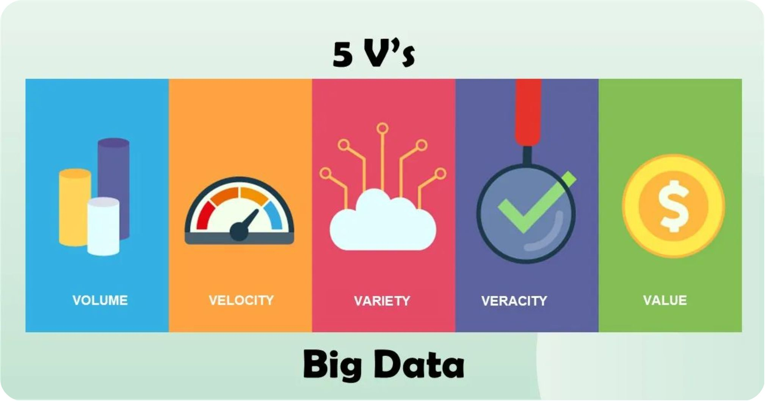
Las 5 V del Big Data
Cinco dimensiones que caracterizan los retos del Big Data. Un sistema puede presentar una o varias simultáneamente.
Las siguientes diapositivas desarrollan cada V con ejemplos aplicados.
13

Slide 14
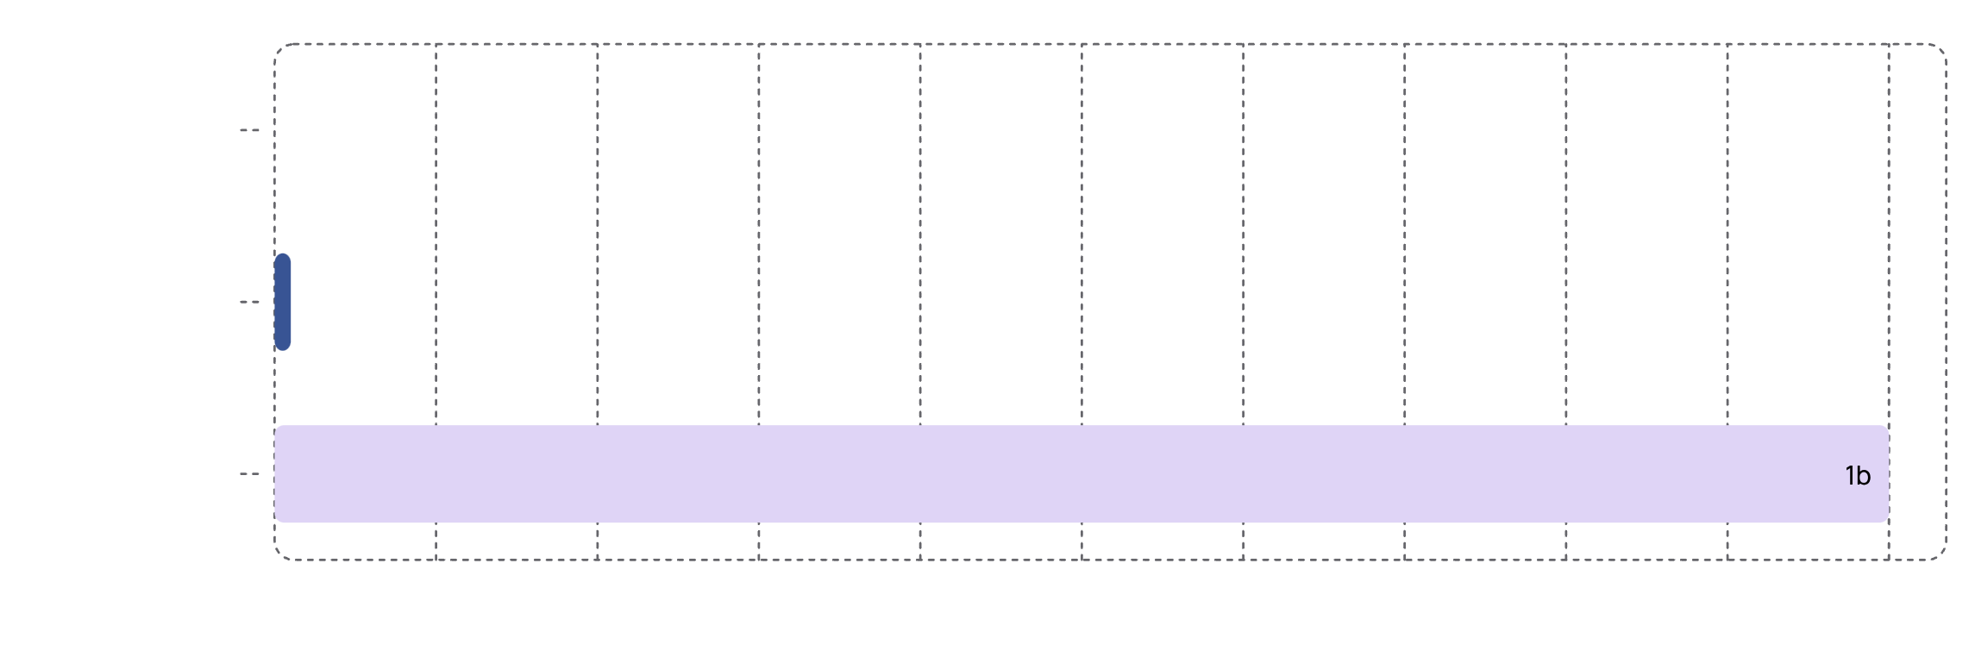
Volumen
Cantidad de datos que deben almacenarse y procesarse. A medida que crece, aparecen preguntas críticas.
¿Caben en memoria?
¿Cuánto tardamos?
¿Dónde almacenamos?
Un dataset de miles de millones de filas no cabe en la RAM de un único ordenador.
El tiempo de procesamiento crece con el volumen. La eficiencia del algoritmo importa cada vez más.
El almacenamiento debe escalar: disco local → servidores → almacenamiento distribuido.
14

Slide 15
Velocidad
Los datos pueden generarse y necesitar procesarse muy rápidamente. La velocidad de llegada determina los requisitos del sistema.
Fraude bancario
Sensores industriales
Cada transacción debe analizarse en milisegundos antes de aprobarse o rechazarse.
Miles de lecturas por segundo desde maquinaria que no puede detenerse.
Mercados financieros
Clickstream web
Millones de operaciones por segundo. Un retardo de microsegundos tiene impacto económico.
Cada clic de cada usuario en una plataforma digital genera un evento de datos.
Latencia: tiempo entre la llegada del dato y la obtención de una respuesta útil. Reducirla es uno de los grandes retos de la velocidad.
15

Slide 16




Variedad
Los datos provienen de fuentes muy distintas y en formatos muy diferentes. Combinarlos es uno de los mayores desafíos técnicos.
Ejemplo: datos que maneja una empresa de comercio electrónico
Estructurado
Semiestructurado
No estructurado
Base SQL de clientes, pedidos, inventario.
JSON de una API de pagos, logs de servidor.
Correos de soporte, reseñas de productos, imágenes de artículos.
¿Cómo combinamos información que llega en formatos tan distintos para obtener una visión unificada del cliente?
16

Slide 17
Veracidad
Disponer de muchos datos no sirve si los datos son incorrectos. La calidad de los datos determina la calidad de cualquier análisis o decisión.
Nulos y vacíos
Duplicados
Campos sin valor que impiden el cálculo o introducen sesgos.
El mismo registro aparece varias veces distorsionando totales y medias.
Valores imposibles
Inconsistencias
edad = -8 · temperatura = 900 °C · fechas en el futuro.
cliente_id duplicado con información diferente en dos fuentes distintas.
La veracidad se trabaja activamente: detectar, medir y corregir problemas de calidad es una tarea continua en cualquier proyecto de datos.
17

Slide 18
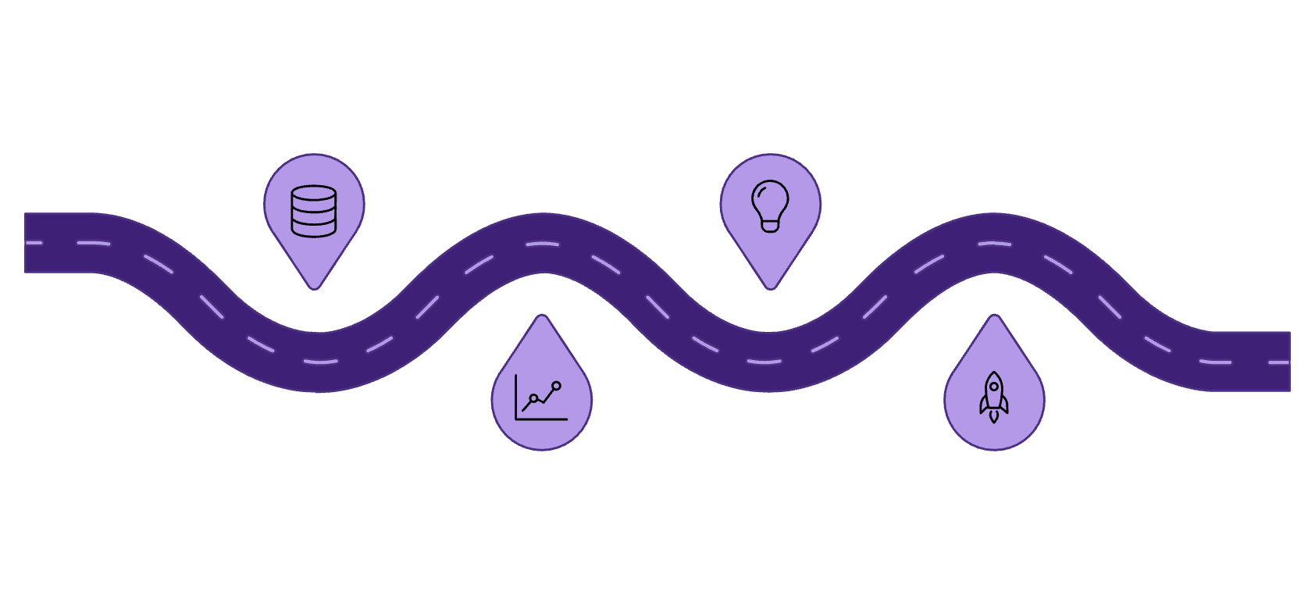
Valor
Los datos tienen valor cuando pueden convertirse en información útil para alcanzar un objetivo. Sin valor, todo el esfuerzo técnico carece de sentido.
Datos
Insight
Recolección de datos brutos
Descubrimiento de patrones
Análisis
Acción
Procesamiento y modelado
Implementar decisiones
Reducir fraude
Anticipar averías
Personalizar
Optimizar operaciones
Detectar patrones anómalos en transacciones antes de que se materialice el daño.
Predecir fallos de maquinaria industrial antes de que ocurran, ahorrando paradas.
Recomendar el producto adecuado al usuario adecuado en el momento adecuado.
Mejorar rutas de reparto, gestionar inventario o reducir consumo energético.
18

Slide 19
Las 5V en un único caso realista
Una tienda online de tamaño medio ilustra perfectamente las cinco dimensiones simultáneas.
V | Dimensión | Manifestación en la tienda online
Volumen | Cantidad | Millones de visitas, historiales de compra, catálogo de miles de productos con fotografías.
Velocidad | Rapidez | Clics continuos de miles de usuarios simultáneos; un carrito abandonado debe detectarse al instante.
Variedad | Formatos | SQL de pedidos + JSON de la API de pagos + imágenes de productos + reseñas en texto libre.
Veracidad | Calidad | Direcciones duplicadas, correos con errores, precios desactualizados en el catálogo.
Valor | Utilidad | Recomendaciones personalizadas que aumentan el ticket medio y reducen el churn.
19

Slide 20





Aplicaciones de Big Data
Salud
Finanzas y banca
Comercio electrónico
Historiales clínicos, imágenes diagnósticas, dispositivos de monitorización y análisis poblacionales para anticipar epidemias.
Análisis de transacciones en tiempo real para detectar operaciones anómalas y prevenir el fraude.
Navegación, compras, recomendación personalizada, gestión de inventario y previsión de demanda.
Transporte
Industria / IoT
GPS, análisis de tráfico, predicción de accidentes y optimización de rutas de reparto y transporte público.
Mantenimiento predictivo, control de calidad automatizado y monitorización de plantas en tiempo real.
20

Slide 21
Del problema a los datos
Un proyecto de datos no empieza diciendo "tenemos muchos datos". Empieza identificando claramente qué problema queremos resolver.
1
¿Qué problema queremos resolver?
Definir el objetivo antes de buscar datos evita construir soluciones sin propósito.
2
¿Qué datos necesitamos y de dónde proceden?
No todos los datos disponibles son relevantes. Elegir las fuentes correctas es fundamental.
3
¿Con qué frecuencia llegan y qué calidad tienen?
La veracidad y la velocidad de llegada condicionan la arquitectura del sistema desde el inicio.
4
¿Cuándo necesitamos la respuesta?
La urgencia de la respuesta determina si podemos procesar en lotes o necesitamos tiempo real.
21

Slide 22

¿Por qué matemática discreta en Big Data?
Muchos problemas cotidianos de datos pueden representarse mediante herramientas matemáticas sencillas. No necesitamos abstracciones complejas: necesitamos reconocerlas cuando aparecen.
Estas estructuras aparecen constantemente
Con aplicaciones directas
Conjuntos: grupos de clientes, productos, eventos
Relaciones: cliente→compra, usuario→película
Grafos: redes sociales, rutas, transferencias
Combinatoria: selección de variables, muestreo
Lógica: filtros, condiciones, consultas
Combinar datasets de diferentes fuentes
Relacionar clientes con sus compras
Construir redes de conexiones
Filtrar registros con condiciones complejas
Seleccionar subconjuntos de datos
El objetivo no es hacer matemáticas abstractas, sino reconocer estas herramientas cuando las usamos con datos.
22

Slide 23
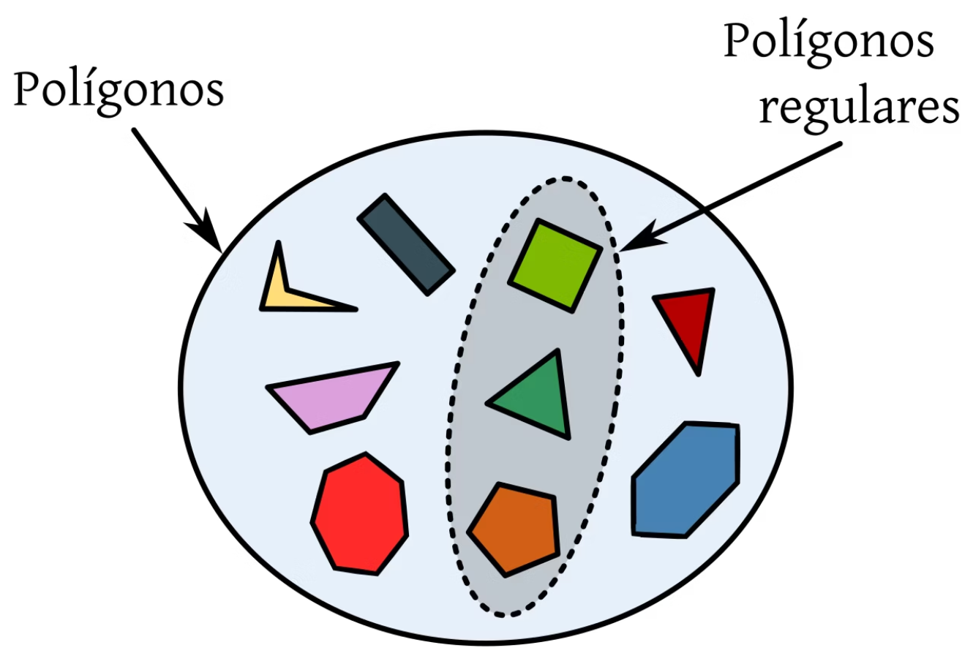
Conjuntos
Un conjunto es una colección de elementos distintos. En el contexto de datos, un conjunto puede representar grupos de clientes, productos, eventos o cualquier colección de registros.
Ejemplo aplicado a datos
A = clientes que compraron el Producto A
B = clientes que compraron el Producto B
Cada conjunto contiene identificadores únicos de clientes. Los conjuntos pueden solaparse si un cliente compró ambos productos.
A = {C001, C003, C007, C012}
B = {C003, C007, C018, C025}
23

Slide 24
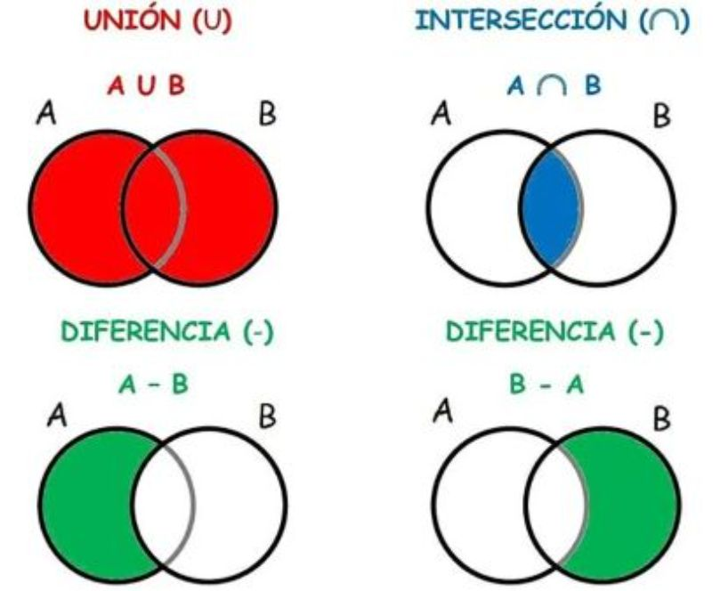
Unión, intersección y diferencia
Estas tres operaciones sobre conjuntos son la base de cómo integramos y comparamos datasets.
A ∪ B — Unión
A ∩ B — Intersección
Todos los clientes que compraron A o B (o ambos).
→ Campaña para cualquiera que haya comprado alguno de los dos.
Clientes que compraron ambos productos.
→ Segmento de mayor fidelidad, candidatos a ofertas cruzadas.
A − B — Diferencia
Clientes que compraron A pero no B.
→ Candidatos a una campaña específica para introducirles el Producto B.
Estas operaciones aparecen constantemente al integrar, comparar y filtrar datasets procedentes de fuentes distintas.
24

Slide 25

Del conjunto al DataFrame
La idea matemática de conjunto se convierte directamente en operaciones sobre datos reales. Los conceptos no cambian: solo cambia la sintaxis.
Operaciones con conjuntos Python
Filtros equivalentes en Pandas
clientes_A = {C001, C003, C007, C012}
clientes_B = {C003, C007, C018, C025}
# Unión: A ∪ B
clientes_A | clientes_B
# Intersección: A ∩ B
clientes_A & clientes_B
# Diferencia: A − B
clientes_A - clientes_B
df_A = df[df["compro_A"] == True]
df_B = df[df["compro_B"] == True]
# Unión (merge outer)
pd.merge(df_A, df_B, how="outer")
# Intersección (merge inner)
pd.merge(df_A, df_B, how="inner")
# Diferencia
df_A[~df_A.id.isin(df_B.id)]
La lógica matemática de conjuntos está directamente detrás de las operaciones de filtrado, combinación y comparación de datasets.
25

Slide 26
Relaciones entre datos
Una relación asocia elementos de un conjunto con elementos de otro. Modelar relaciones correctamente es fundamental para integrar y consultar datos.
Uno a uno
Uno a muchos
Muchos a muchos
Un usuario tiene un único perfil. Un DNI corresponde a una persona.
Un cliente puede tener muchos pedidos. Un edificio alberga muchos sensores.
Un usuario puede ver muchas películas; una película puede ser vista por muchos usuarios.
Entender las relaciones entre entidades será fundamental cuando trabajemos con bases de datos, integración de datos y modelos de datos en unidades posteriores.
26

Slide 27
Combinatoria y datos
Permutación — importa el orden
Combinación — importa la selección
¿De cuántas maneras podemos ordenar 4 columnas en un informe? La secuencia A,B,C,D es diferente de D,C,B,A.
Aparece en: ordenaciones de registros, priorización de variables, pipelines de transformación.
¿Cuántas combinaciones de 3 variables podemos elegir de entre 10? El orden no importa, solo qué elementos elegimos.
Aparece en: selección de features, muestreo, generación de subconjuntos de prueba.
El número de combinaciones puede crecer extremadamente rápido al aumentar el número de elementos. Con 30 variables, hay más de 1.000 millones de combinaciones posibles de 15. Esto anticipa directamente el concepto de crecimiento exponencial que veremos en complejidad.
27

Slide 28

PERMUTACIÓN — el orden importa
COMBINACIÓN — el orden NO importa
Tenemos 3 tareas de procesamiento:
Tenemos 5 variables:
A = Limpiar datos
B = Filtrar datos
C = Exportar datos
Edad
Ciudad
Gasto
Canal
Antigüedad
Podemos ordenarlas de:
A → B → C
A → C → B
B → A → C
B → C → A
C → A → B
C → B → A
Queremos seleccionar 2 variables para un análisis. Algunas posibilidades:
Edad + Ciudad
Edad + Gasto
Edad + Canal
Ciudad + Gasto
Ciudad + Canal
Gasto + Canal
Son 6 órdenes diferentes:
ABC y BAC cuentan como posibilidades distintas porque cambia el orden.
Edad + Gasto es la misma combinación que Gasto + Edad.
28

Slide 29
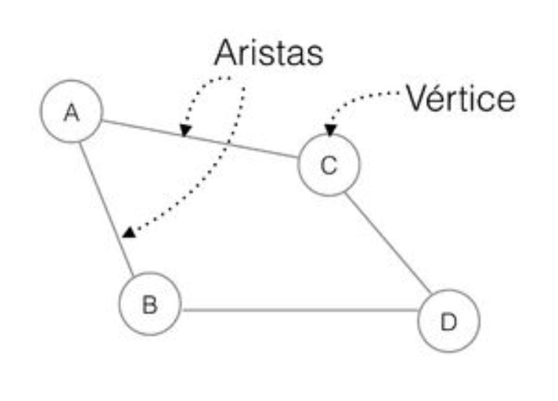
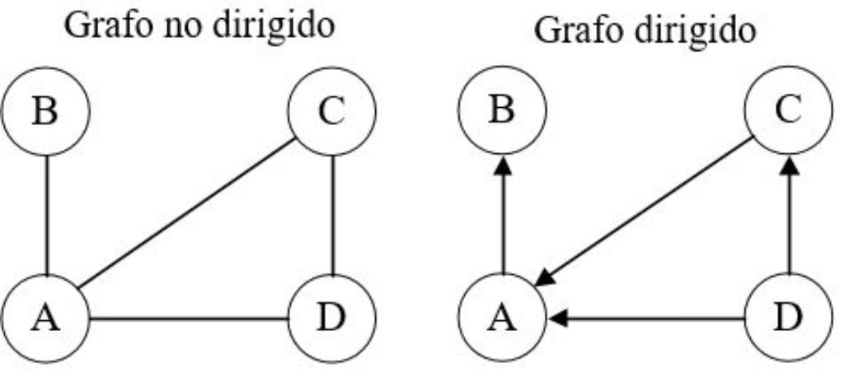
Grafos: cuando los datos representan relaciones
Conceptos básicos
Nodo / vértice: una entidad del sistema.
Arista / enlace: la relación entre dos nodos.
Aplicaciones en datos
Red social: usuarios y sus conexiones
Logística: ciudades y rutas entre ellas
Banca: cuentas y transferencias entre ellas
E-commerce: productos comprados conjuntamente
Telecomunicaciones: dispositivos y llamadas
Los grafos permiten representar y analizar estructuras de relación que las tablas convencionales no pueden capturar de forma eficiente.
29

Slide 30
Álgebra booleana
Las operaciones booleanas trabajan con valores de verdad (True/False). Aparecen constantemente en programación, SQL y filtrado de datasets.
Operadores fundamentales
Ejemplos aplicados a filtros de datos
A | B | A AND B
True | True | True
True | False | False
False | True | False
False | False | False
edad > 30 AND ciudad == "Barcelona"
→ Ambas condiciones deben cumplirse
importe > 500 OR cliente_vip == True
→ Basta con que se cumpla una
NOT bloqueado
→ Clientes que NO están bloqueados
AND restringe el conjunto de resultados. OR lo amplía. NOT invierte la condición. Combinados, permiten construir cualquier filtro sobre un dataset.
30

Slide 31

Lógica proposicional aplicada
Una proposición es verdadera o falsa
Cuantificadores
temperatura > 80 → True / False
estado == "activo" → True / False
# Combinadas con AND
temperatura > 80 AND estado == "activo"
→ True solo si ambas son True
∀ — Para todo (universal)
∃ — Existe al menos uno (existencial)
"Todos los sensores han enviado datos en la última hora."
Falla si existe al menos uno que no lo ha hecho.
"Existe al menos una transacción superior a 10.000 €."
Es verdadera si encontramos un solo caso.
Al evaluar una condición sobre un dataset, cada fila devuelve True o False. Solo se seleccionan las filas con True.
31

Slide 32
De la lógica a una consulta
La misma condición lógica puede expresarse en lenguaje natural, SQL o Python. La lógica matemática está detrás de todas ellas.
Clientes de Barcelona, mayores de 30 años, con gasto superior a 100 €
En SQL
En Python / Pandas
SELECT *
FROM clientes
WHERE ciudad = 'Barcelona'
AND edad > 30
AND gasto > 100;
df[
(df["ciudad"] == "Barcelona") &
(df["edad"] > 30) &
(df["gasto"] > 100)
]
Cada condición es una proposición booleana. El operador AND (& en Pandas) garantiza que todas se cumplan simultáneamente. Comprender la lógica permite escribir y depurar filtros complejos con seguridad.
32

Slide 33
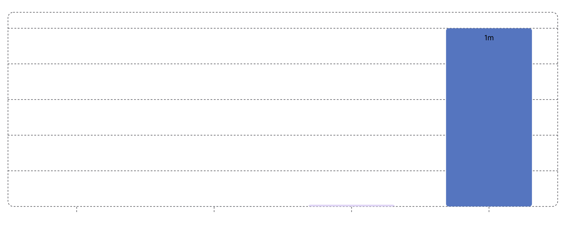
El problema de la escala
Una operación que tarda milisegundos con pocos datos puede convertirse en un problema serio cuando el volumen crece.
¿Cómo crece el trabajo necesario cuando aumenta el tamaño de los datos? Esto introduce la complejidad algorítmica.
33

Slide 34
Complejidad temporal y espacial
Medir la complejidad nos permite comparar algoritmos independientemente del hardware o los datos concretos. El parámetro clave es n: el tamaño de la entrada.
Complejidad temporal
Complejidad espacial
Cómo crece el número de operaciones (o tiempo de ejecución) al aumentar n.
No medimos segundos concretos en un ordenador. Medimos cómo escala el coste con el tamaño del problema.
Cómo crece la memoria necesaria al aumentar n.
En Big Data, la memoria es un recurso limitado y costoso. Un algoritmo que necesita cargar todos los datos en RAM puede resultar inviable a escala.
¿Necesita pasar por todos los datos?
¿Se duplica el trabajo al doblar n?
¿Crece cuadráticamente? ¿Exponencialmente?
¿Necesita almacenar todos los datos a la vez?
¿Puede procesar en bloques (streaming)?
¿Genera estructuras intermedias grandes?
34

Slide 35
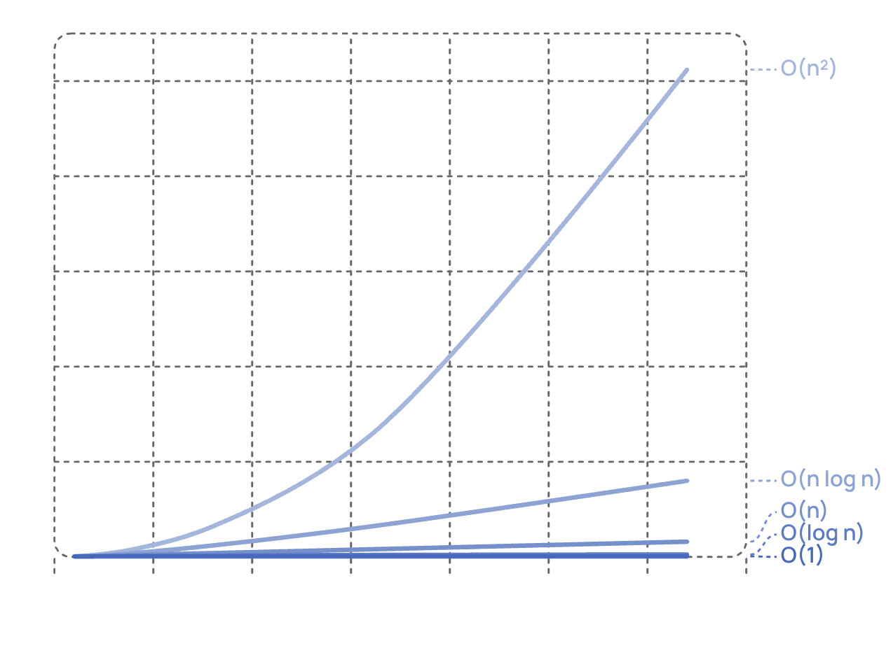
Notación Big-O
Big-O describe cómo escala asintóticamente el coste computacional de un algoritmo al crecer n. Nos permite comparar algoritmos sin depender de hardware ni datos concretos.
O(1) — Constante
O(log n) — Logarítmica
O(n) — Lineal
El coste no crece con n.
El coste crece proporcionalmente a n.
Crece muy lentamente. Extremadamente eficiente.
O(n log n)
O(n²) — Cuadrática
O(2ⁿ) — Exponencial
Ligeramente más que lineal. Muy eficiente en práctica.
El coste crece al cuadrado. Problemático a escala.
Inviable para valores moderados de n.
35

Slide 36

O(1) y O(log n)
O(1) — Coste constante
O(log n) — Crecimiento logarítmico
El coste no varía con el tamaño de la entrada. Acceder directamente a una posición conocida es una operación O(1).
Ejemplos:
El problema se reduce drásticamente en cada paso. Es extremadamente eficiente incluso con n muy grande.
Ejemplo: búsqueda binaria sobre datos ordenados.
Acceder al elemento 42 de una lista por índice.
Consultar una clave en un diccionario (hash).
Leer el valor de una variable.
Independientemente de si el dataset tiene 100 o 100 millones de filas, la operación tarda lo mismo.
Lista 1.000.000
Buscar mitad500.000
Buscar mitad250.000
≈20 comparaciones
36

Slide 37
O(n) y O(n log n)
O(n) — Lineal
O(n log n) — Linealítmica
Hay que recorrer aproximadamente todos los elementos una vez. El coste crece proporcionalmente a n.
Ejemplo: búsqueda lineal
Buscar un valor en una lista sin ordenar: en el peor caso hay que mirar todos los elementos. Con 1 millón de registros → hasta 1 millón de comparaciones.
Ligeramente superior a lineal, pero mucho mejor que cuadrático. Es el orden de los algoritmos de ordenación eficientes basados en divide y vencerás.
Ejemplos conceptuales:
Merge Sort: divide el array, ordena cada mitad y las combina.
QuickSort: O(n log n) en comportamiento promedio.
Con 10 millones de registros: O(n log n) es ~230 millones de operaciones vs. O(n²) son 100.000 millones.
# Búsqueda lineal O(n)
for registro in dataset:
if registro["id"] == objetivo:
return registro
37

Slide 38
O(n²) y O(2ⁿ): cuando el crecimiento se dispara
O(n²) — Cuadrática
O(2ⁿ) — Exponencial
El trabajo crece aproximadamente al cuadrado del tamaño. Aparece cuando comparamos cada elemento con todos los demás.
Ejemplo conceptual: Bubble Sort
En cada pasada, cada elemento se compara con sus vecinos. Necesita ~n² comparaciones para ordenar n elementos.
Crecimiento explosivo. Cada elemento añadido duplica el trabajo necesario.
Ejemplo: generar todos los subconjuntos posibles de n elementos.
n elementos | 2ⁿ subconjuntos
10 | 1.024
20 | 1.048.576
30 | > 1.000 millones
50 | > 1.000 billones
n | n² operaciones
1.000 | 1.000.000
10.000 | 100.000.000
100.000 | 10.000.000.000
Un pequeño aumento de n puede convertir un problema en computacionalmente inviable.
38

Slide 39
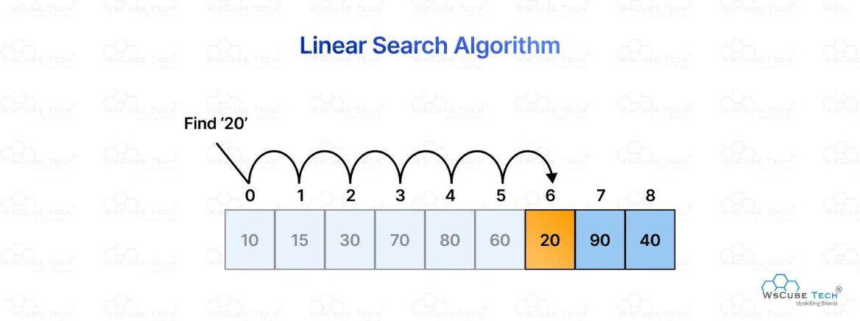
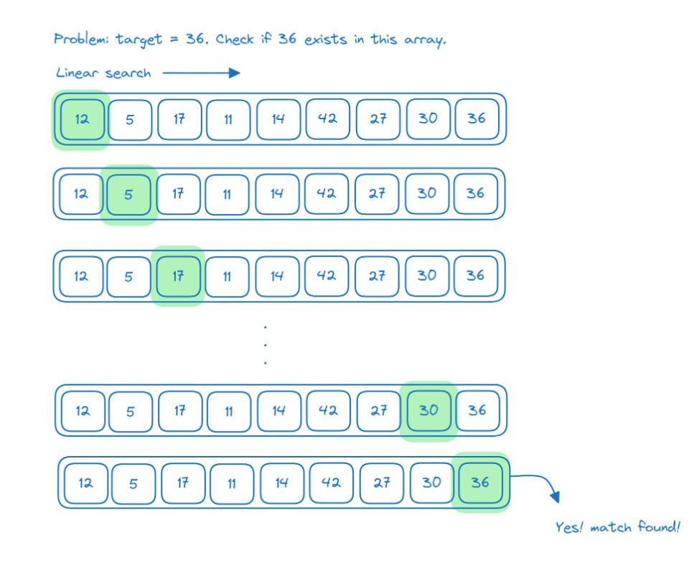

Búsqueda Lineal vs. Búsqueda Binaria
Comprender cómo buscar datos de manera eficiente es fundamental en Big Data. Analicemos dos métodos clave:
Búsqueda Lineal: O(n)
Búsqueda Binaria: O(log n)
Este método recorre cada elemento de una colección, uno por uno, hasta encontrar el objetivo. En el peor de los casos, debe examinar cada elemento. Su coste crece linealmente con el tamaño de la entrada (n).
Requiere que los datos estén ordenados. En cada paso, divide el espacio de búsqueda por la mitad, eliminando la mitad de los elementos. Es extremadamente eficiente para grandes volúmenes de datos.
En una lista de 16 elementos, si el valor buscado es el último, se requieren 16 comparaciones.
Para una lista de 16 elementos, la búsqueda binaria encuentra el valor en un máximo de comparaciones.
La búsqueda binaria demuestra el poder de los algoritmos logarítmicos: un pequeño aumento en las comparaciones permite manejar un crecimiento exponencial en el volumen de datos.
39

Slide 40
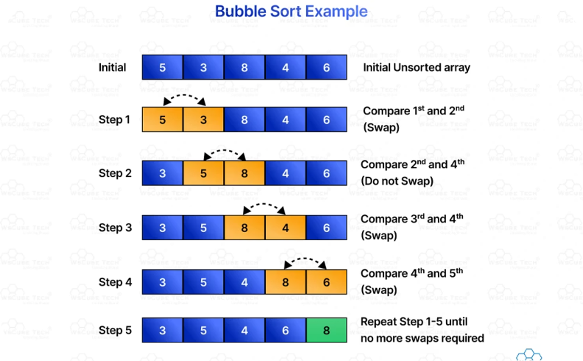
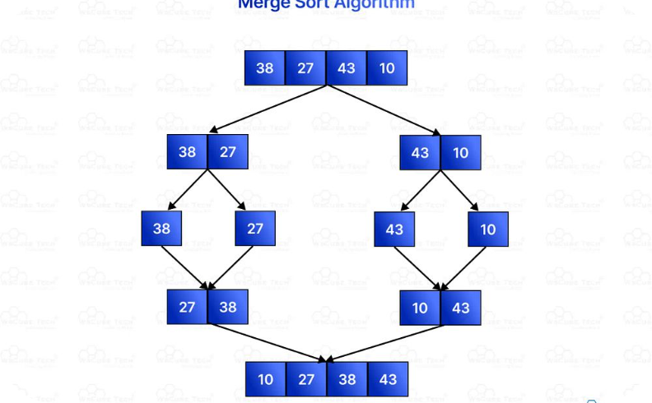
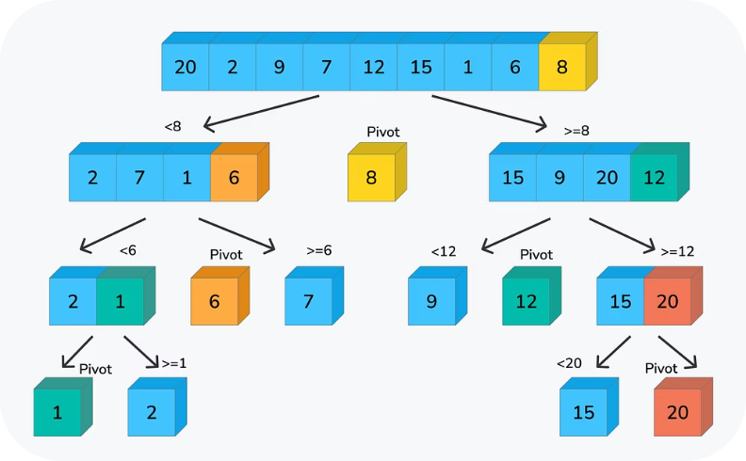
¿Cómo podemos ordenar datos de manera eficiente?
La elección del algoritmo de ordenación impacta directamente la eficiencia del procesamiento de datos, especialmente en contextos de Big Data.
Bubble Sort: O(n²)
Merge Sort: O(n log n)
QuickSort: O(n log n) (promedio)
Compara elementos vecinos repetidamente y los intercambia si están en el orden incorrecto. Su rendimiento se degrada rápidamente con grandes volúmenes de datos.
Divide la lista en mitades hasta que cada sublista tiene un solo elemento, luego fusiona recursivamente las sublistas ordenadas. Es estable y eficiente para grandes conjuntos de datos.
Selecciona un elemento "pivote" y particiona los demás elementos en dos sub-arrays. Luego ordena los sub-arrays recursivamente. Rápido en la práctica, pero puede ser O(n²) en el peor caso.
40

Slide 41
Misma tarea, estrategias muy diferentes
Elegir el algoritmo correcto puede cambiar drásticamente el rendimiento, convirtiendo un problema intratable en uno eficiente.
Algoritmo | Estrategia | Complejidad típica | Idea clave
Búsqueda lineal | Recorrido | O(n) | No requiere ordenación de datos
Búsqueda binaria | Dividir | O(log n) | Requiere datos ordenados
Bubble Sort | Comparar vecinos | O(n²) | Sencillo pero poco escalable
Merge Sort | Divide y vencerás | O(n log n) | Rendimiento predecible y estable
QuickSort | Partición | O(n log n) promedio | Generalmente muy eficiente en la práctica
41

Slide 42
¿Por qué importa esto en Big Data?
El mismo algoritmo, consecuencias radicalmente distintas
Las decisiones que determinan si un sistema escala
Elección del algoritmo y su complejidad
Estructuras de datos adecuadas
Estrategia de almacenamiento
Uso eficiente de memoria
Posibilidad de paralelización
Arquitectura del sistema completo
Complejidad | n = 1.000 | n = 100M
O(n) | Inmediato | Minutos
O(n log n) | Inmediato | Horas
O(n²) | Segundos | Inviable
O(2ⁿ) | Inviable | Imposible
Big Data no consiste únicamente en disponer de muchos datos: consiste en ser capaces de convertirlos en valor de forma eficiente, escalable y fiable.
42

Slide 43

¿Solución exacta o heurística?
Cuando el coste computacional de encontrar la solución óptima es inviable, a menudo recurrimos a enfoques alternativos.
Solución Exacta
Heurística
Explora todas las posibilidades para garantizar la solución correcta u óptima. Inviable cuando el espacio de búsqueda crece exponencialmente.
Utiliza reglas y estrategias para encontrar rápidamente una buena solución. Reduce el coste computacional, pero no garantiza la solución óptima.
Ejemplo: El Problema del Viajante
Un repartidor debe visitar muchas ciudades, y el número de órdenes posibles crece factorialmente (n!). Probar todas las combinaciones es inviable para un número moderado de ciudades.
Una heurística simple podría ser elegir en cada paso la ciudad no visitada más cercana, obteniendo rápidamente una ruta razonable, aunque no garantizada como la más corta.
En problemas muy complejos, a veces preferimos una buena solución en segundos a la solución perfecta que tardaría miles de años.
43

Slide 44
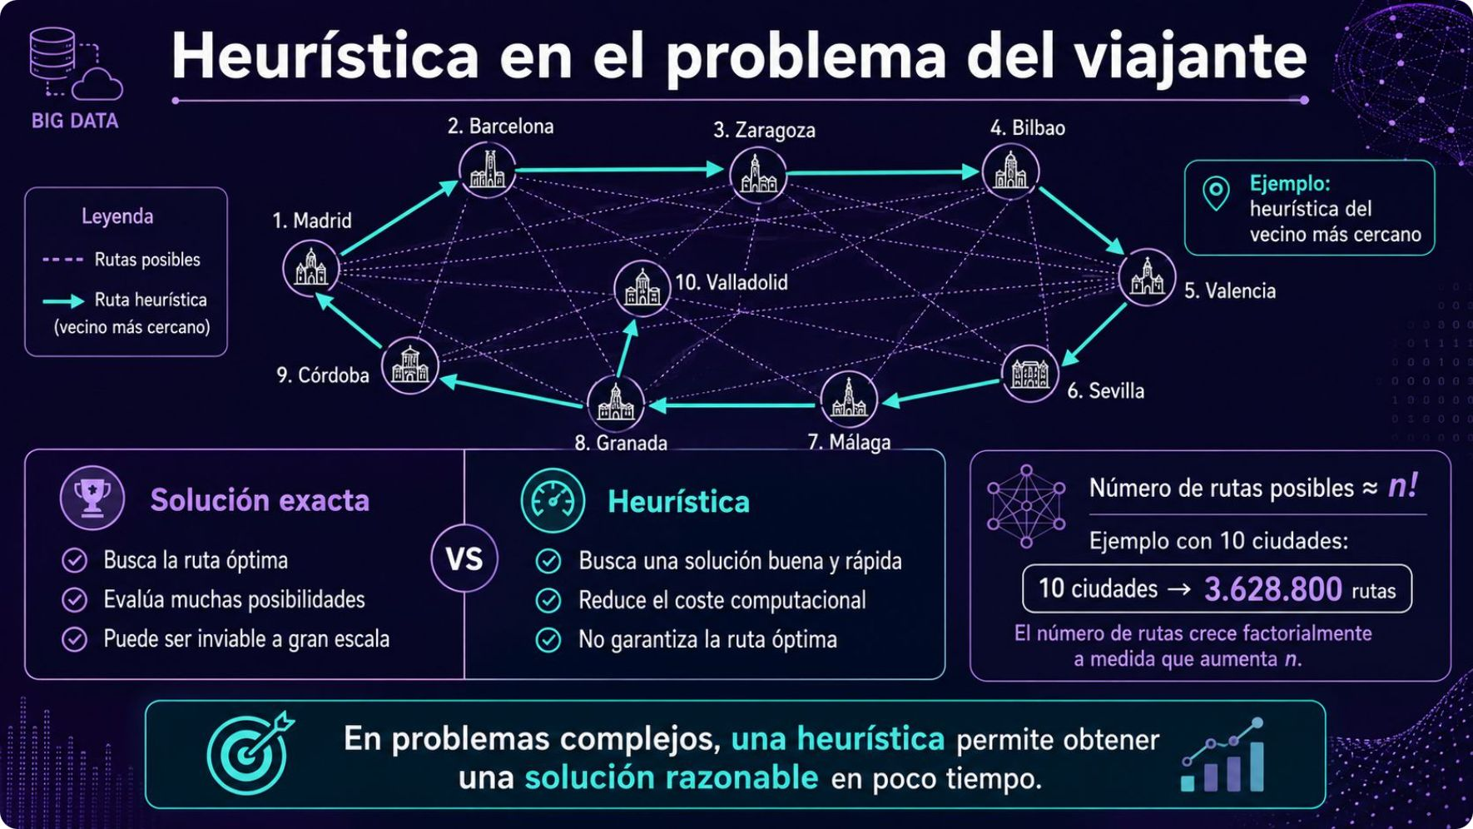
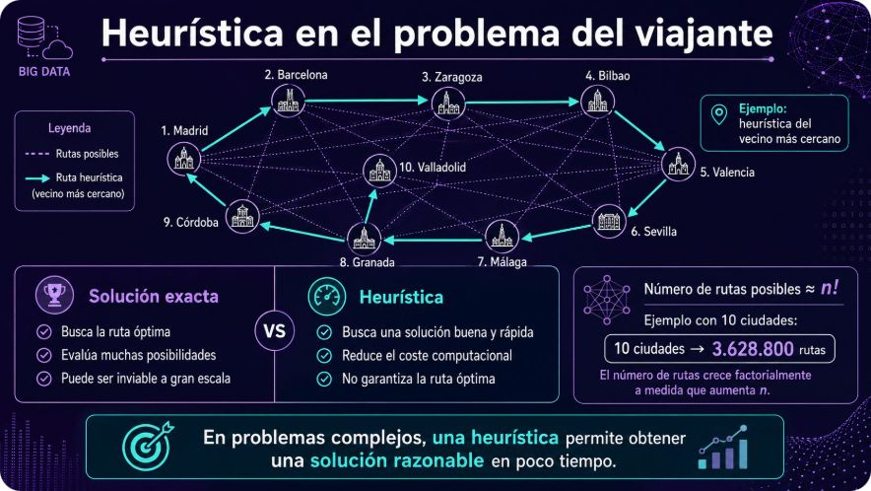
¿Solución exacta o heurística?
44

Slide 45
El siguiente reto: Construyendo un sistema Big Data
Hasta ahora hemos hablado principalmente de qué son los datos y cómo pensamos sobre ellos. Ahora veremos cómo construir el camino, desde las fuentes hasta el dataset analítico:
1
2
Fuentes
Ingesta
3
4
Transformación
Integración
5
6
Validación
Dataset Analítico
Siguiente unidad: Ingesta, transformación e integración de datos
45

